Slide 1
„Projektinė veikla eTwinning aplinkoje“
Danguolė Olbutienė
metodininkė
Kauno maisto pramonės ir prekybos mokymo centras

Slide 2
Centrinė paramos tarnyba (CSS) eTwinning centrinis portalas www.etwinning.net
„Nemokama ir saugi platforma mokytojams, skirta bendrauti, vystyti bendradarbiavimo projektus ir dalintis idėjomis visoje Europoje“.

Slide 3
www.etwinning.net
Informacija iš visų dalyvaujančių eTwinning projektinėje veikloje šalių.
Rasite:
Registracijos anketą,
Partnerių paiešką pagal:
  Europos žemėlapį,
  ugdymo įstaigą,
  projektą...

Slide 4
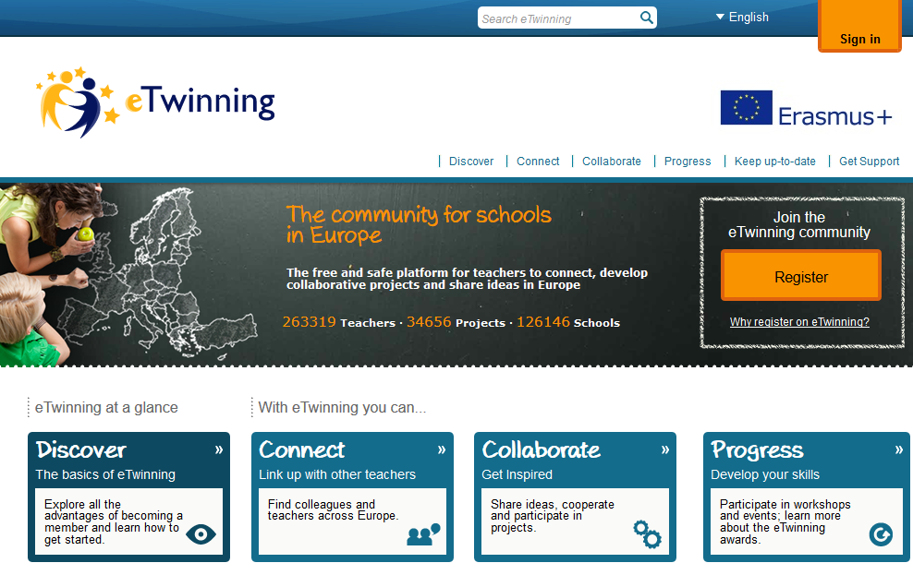
www.etwinning.net

Slide 5
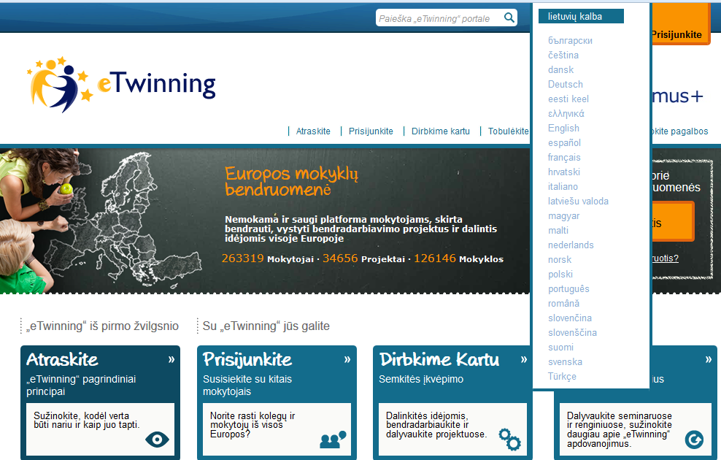

Slide 6

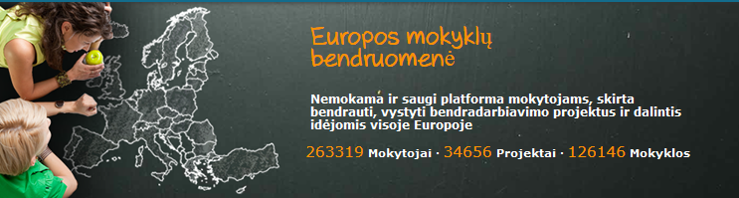
Mokytojai, projektai, mokymo įstaigos
2012 m. spalis
Ir šiandien...

Slide 7
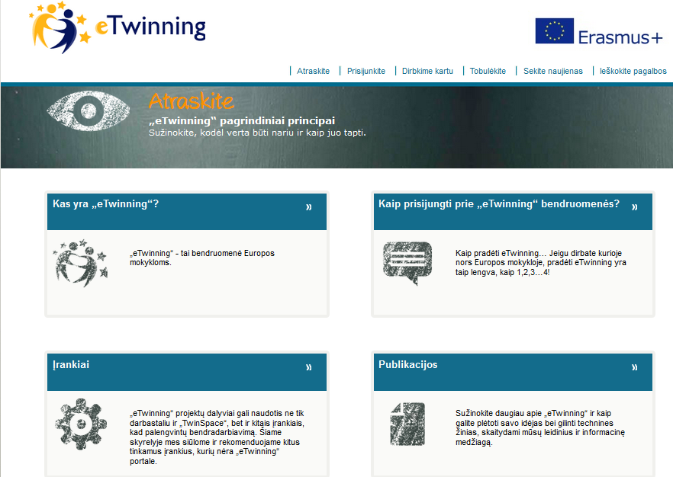

Slide 8
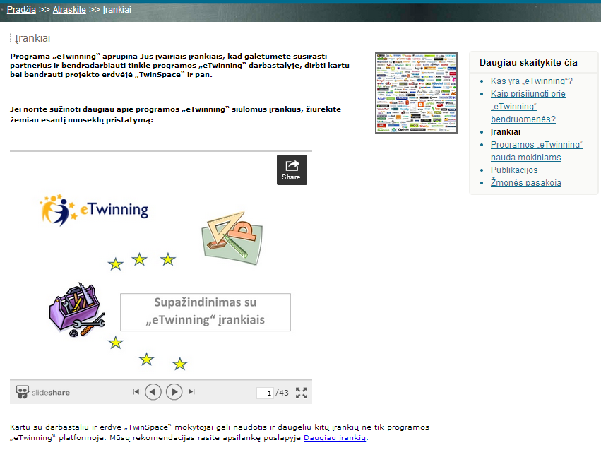

Slide 9
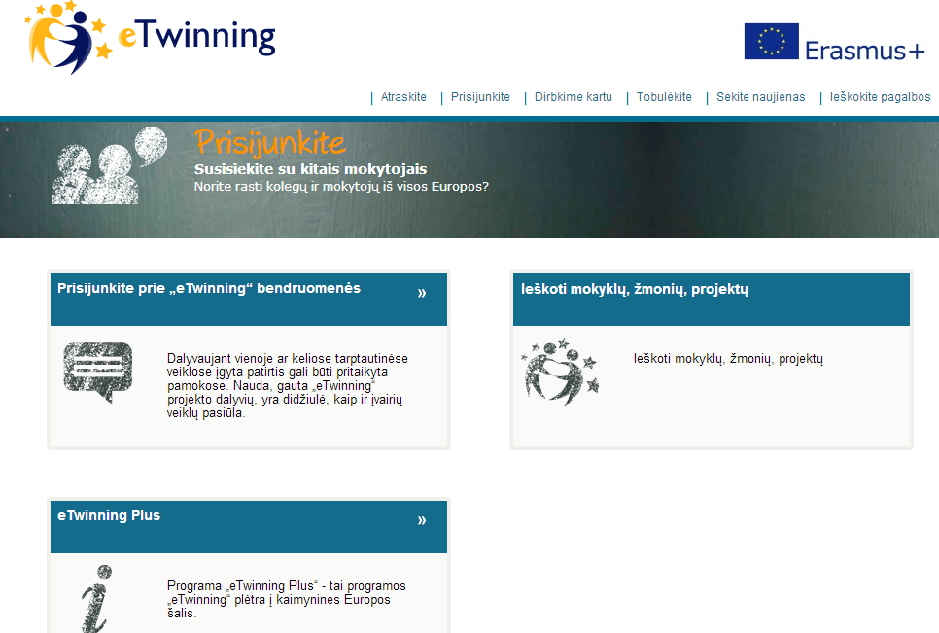

Slide 10
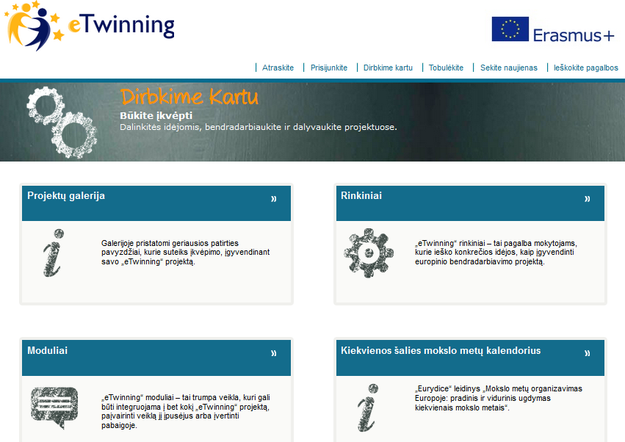
Dirbkime kartu-> Projektų galerija

Slide 11
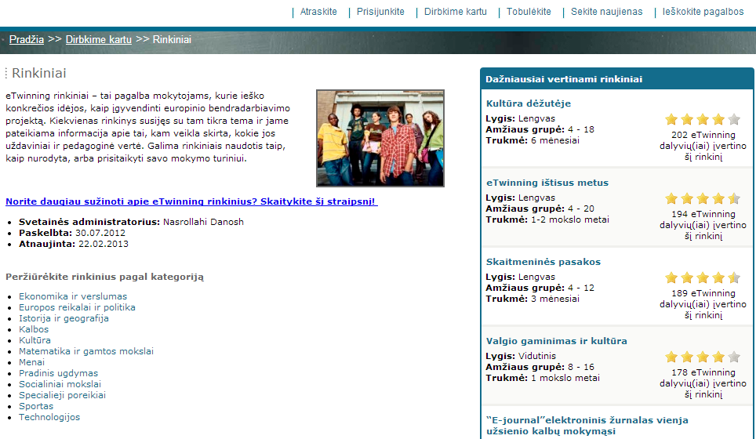
Dirbkime kartu-> Rinkiniai

Slide 12
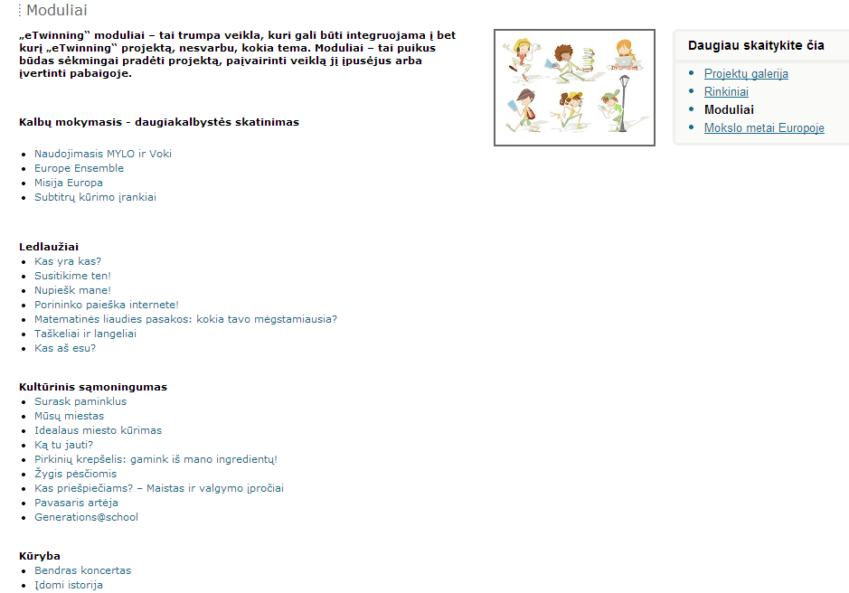

Dirbkime kartu-> Moduliai

Slide 13
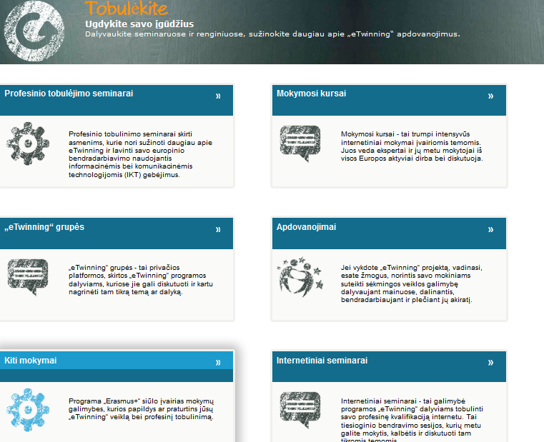
Tobulėkite:

Slide 14
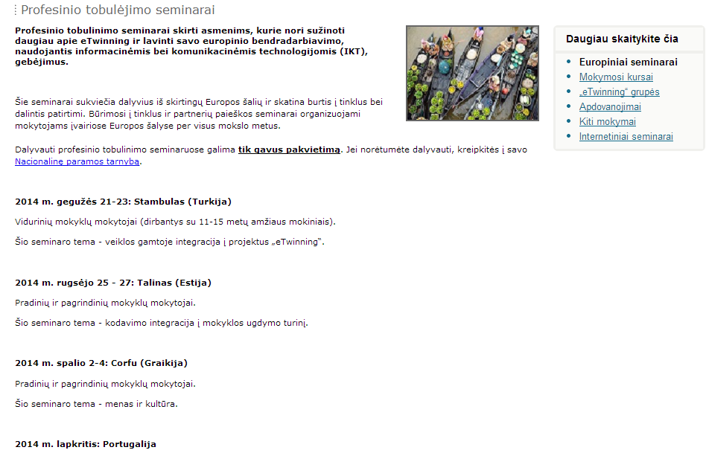

Slide 15
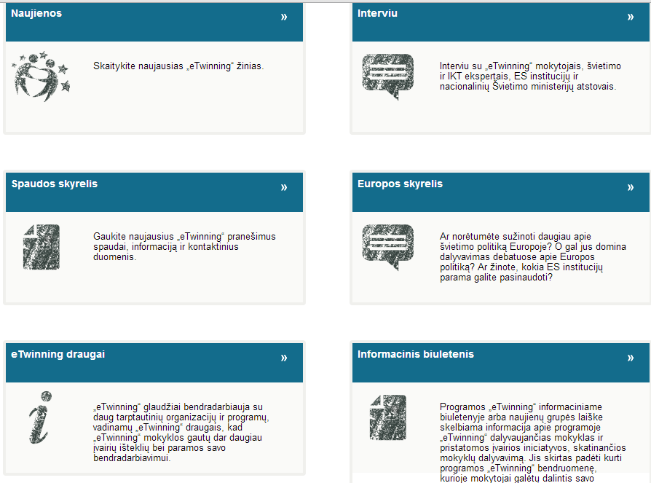
Sekite naujienas:

Slide 16
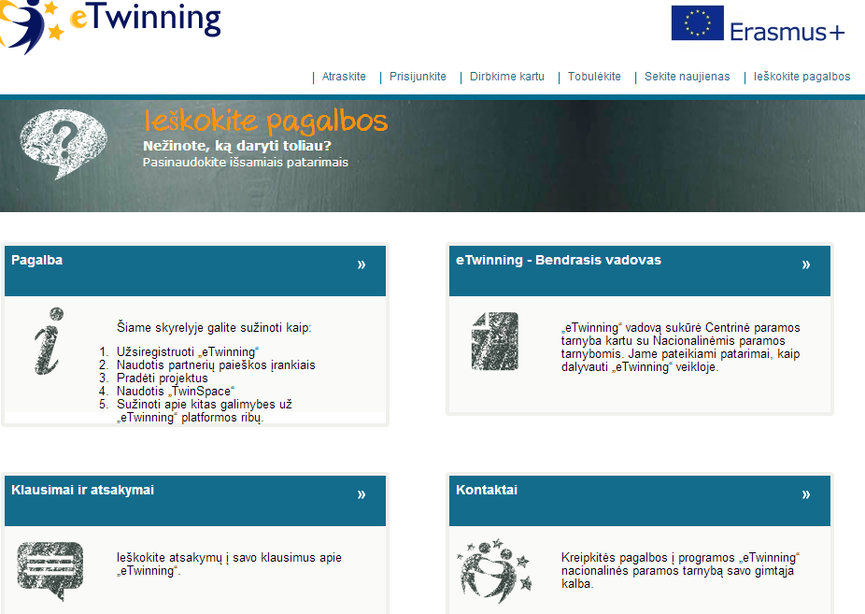
Ieškokite pagalbos

Slide 17
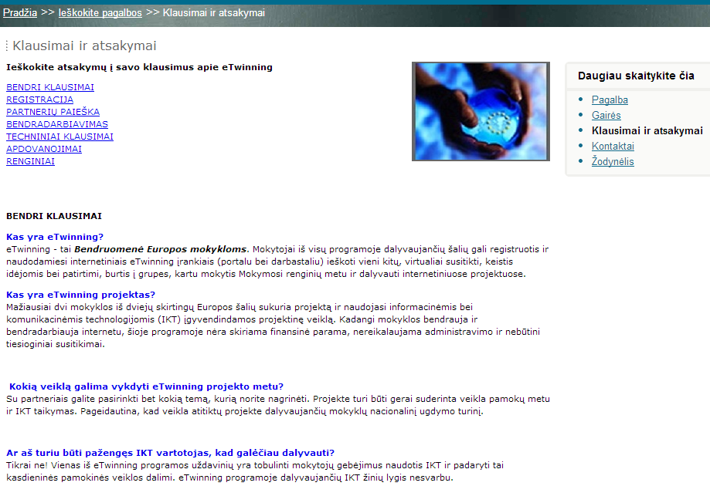
Klausimai ir atsakymai

Slide 18
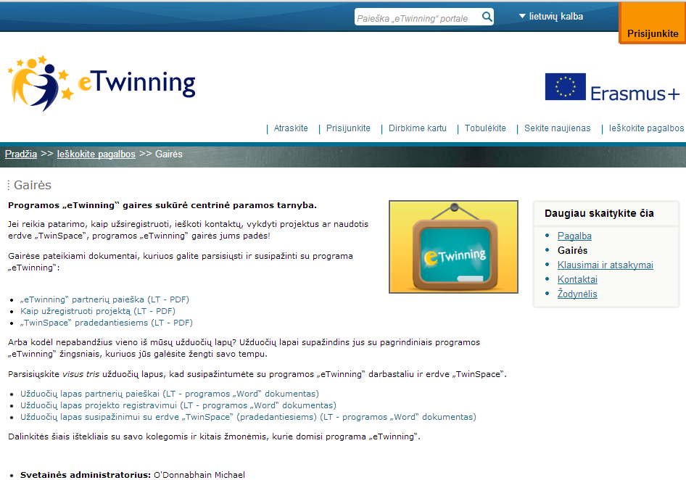
Bendrasis vadovas

Slide 19
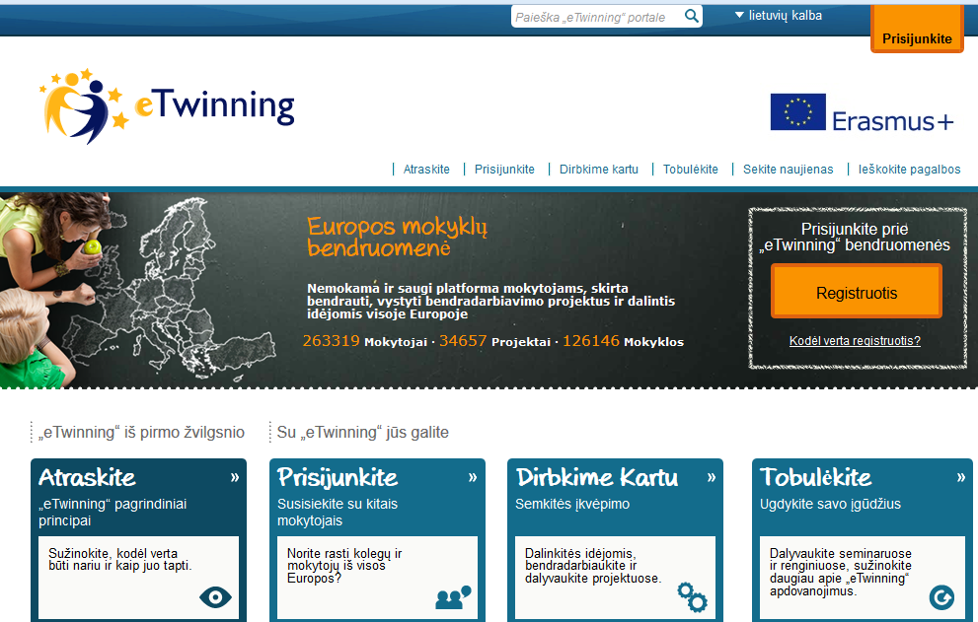

Slide 20
Kodėl verta registruotis?
Nemokama prieiga;
Saugi aplinka;
Bendradarbiavimo projektai;
Profesinio tobulinimo galimybės;
Jokių dokumentų, ataskaitų.

Slide 22
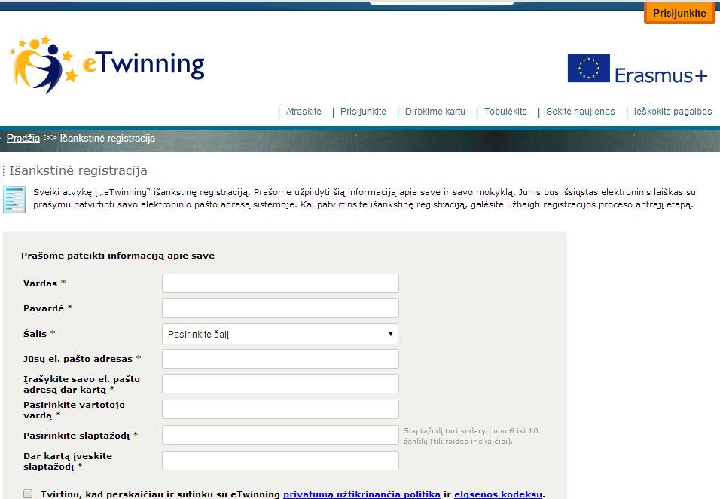

Slide 23
Išankstinė registracija
Kai užpildysite informaciją apie save ir savo mokyklą, jums bus išsiųstas elektroninis laiškas su prašymu patvirtinti savo elektroninio pašto adresą sistemoje.
Kai patvirtinsite išankstinę registraciją, galėsite užbaigti registracijos proceso antrąjį etapą.

Slide 24
REGISTRUOJANTIS
pateikiama bendra informacija, kurios dalis tampa prieinama visoms užsiregistravusioms mokykloms
(todėl informaciją geriausia pateikti suprantama kalba).
Gal jūsų mokykla/darželis jau užregistruoti? Pabandykite ją rasti ir pasirinkti bendrajame sąraše.
!

Slide 25
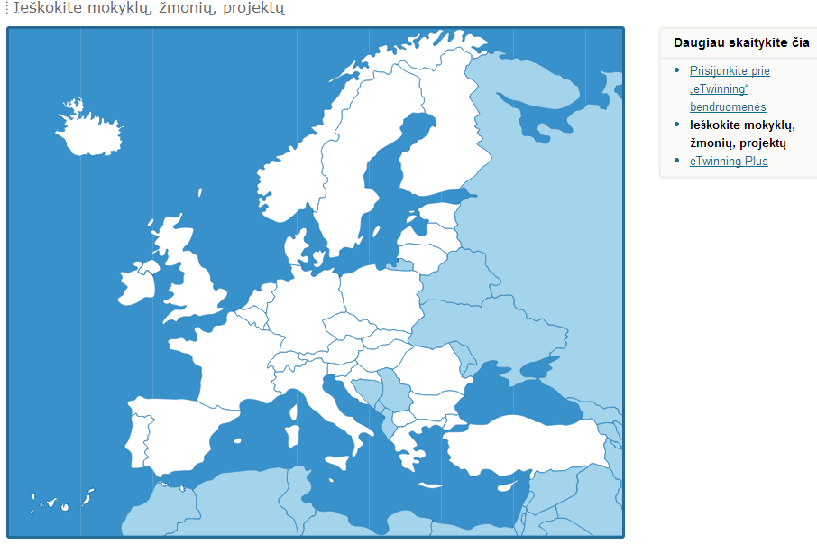
Tinkamai užpildę formą, savo mokyklą rasite eTwinning žemėlapyje

Slide 26
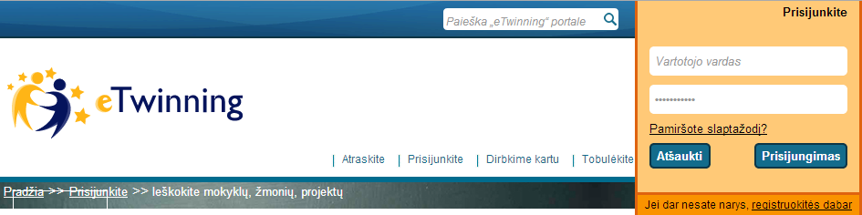

Prisijungimo sritis:

Slide 27
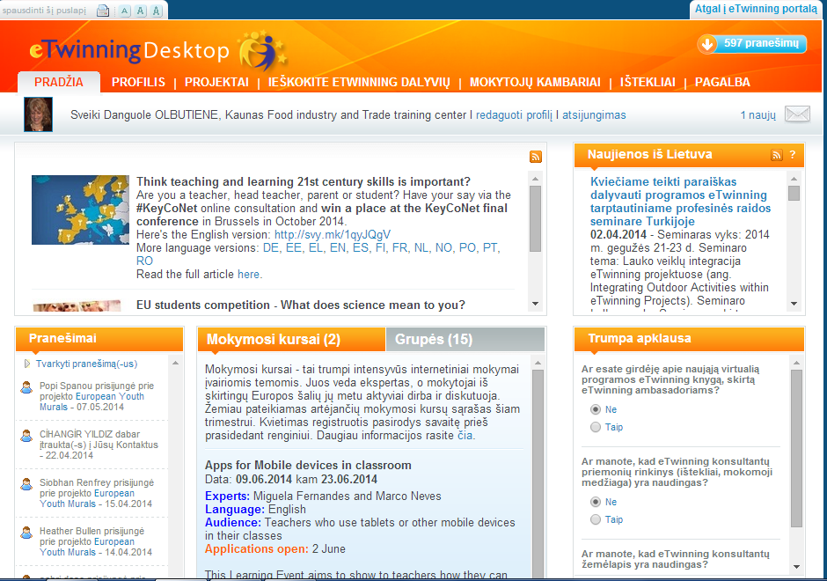
Eiti į darbastalį:

Slide 28
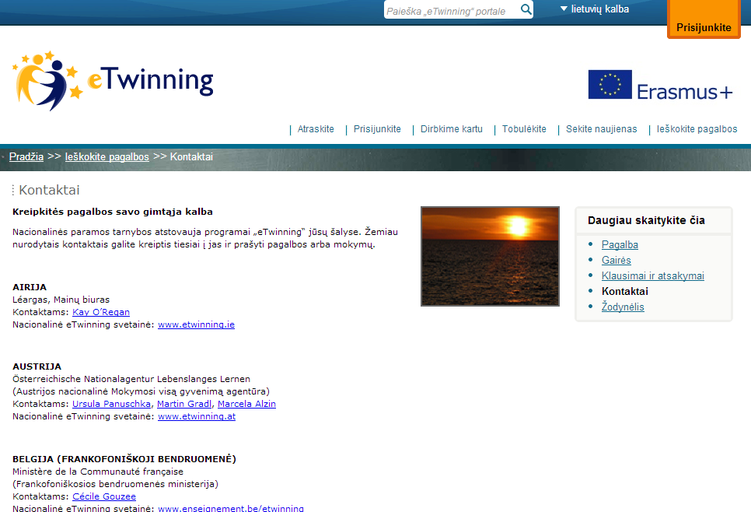
Kontaktai-> CSS

Slide 30
Išankstinė registracija
Kai užpildysite informaciją apie save ir savo mokyklą, jums bus išsiųstas elektroninis laiškas su prašymu patvirtinti savo elektroninio pašto adresą sistemoje.
Kai patvirtinsite išankstinę registraciją, galėsite užbaigti registracijos proceso antrąjį etapą.

Slide 31
REGISTRUOJANTIS
pateikiama bendra informacija, kurios dalis tampa prieinama visoms užsiregistravusioms mokykloms
(todėl informaciją geriausia pateikti suprantama kalba).
Gal jūsų mokykla/darželis jau užregistruoti? Pabandykite ją rasti ir pasirinkti bendrajame sąraše.
!

Slide 32
Tinkamai užpildę formą, savo mokyklą rasite eTwinning žemėlapyje

Slide 33
Prisijungimo sritis:

Slide 34
Eiti į darbastalį:

Slide 35
Kontaktai-> CSS

Slide 36

Nacionalinės paramos tarnybos/ NSS
Nacionalinis portalas
www.etwinning.lt
Nacionalinė paramos tarnyba/NSS

Slide 37
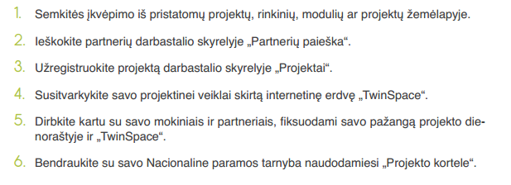
Projekto kūrimo procesas

Slide 38
Dinamiška projektinė veikla keičia kasdieninį profesinį gyvenimą...
☺

